Slide 1
语义分割
小组成员：王晓奇 钱支鑫 汇报人：164项卓奇
项卓奇 单钰淇

Slide 2
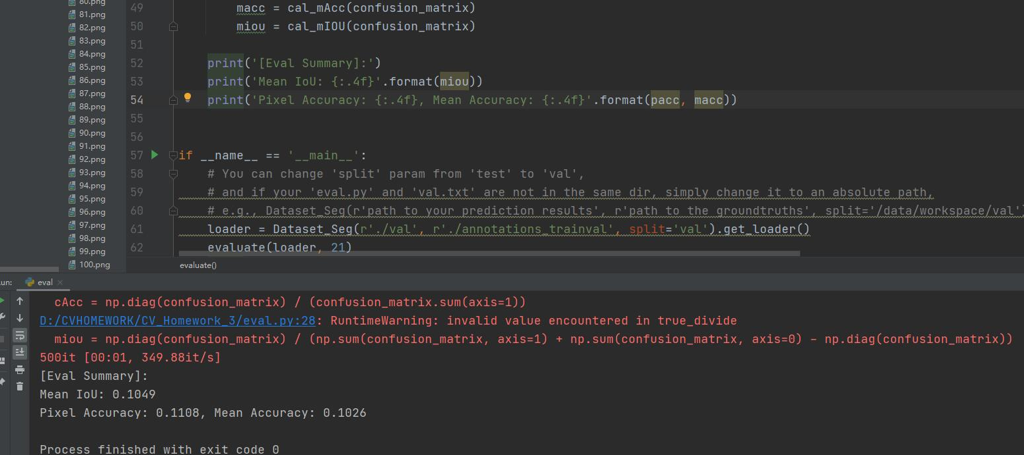
结果

Slide 3
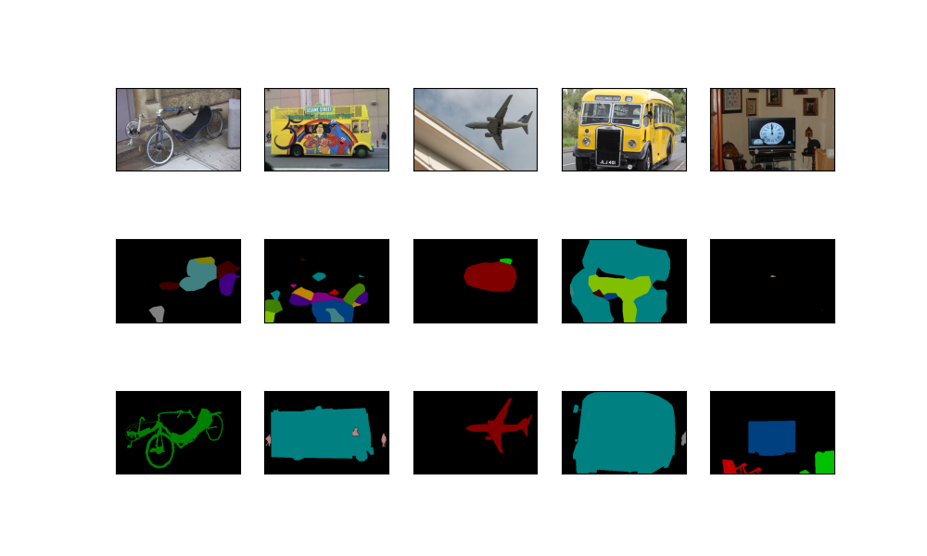
batch_size=20 epochs=3

Slide 4
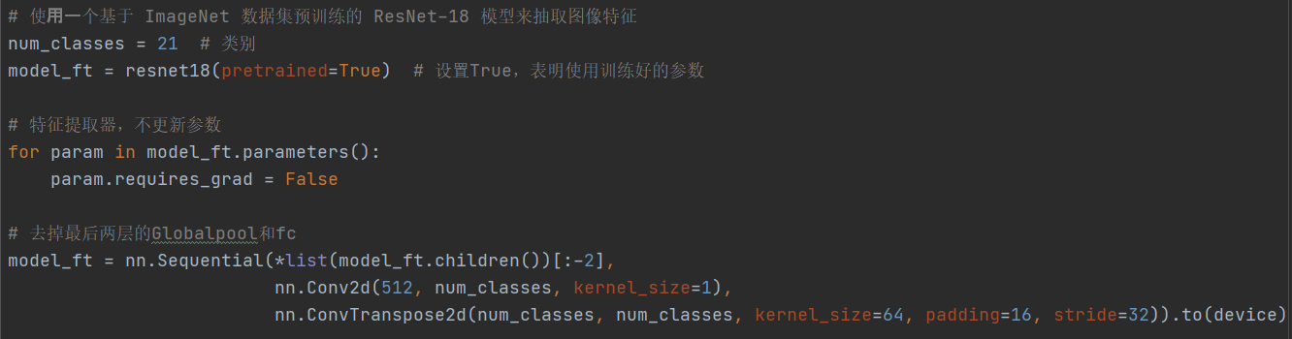
使用的模型FCN
使⽤⼀个基于 ImageNet 数据集预训练的 ResNet-18 模型来抽取图像特征
去掉原模型的最后两层分别是全局最⼤池化层GlobalAvgPool2D 和 全连接层，修改成FCN 全卷积神经网络

Slide 5
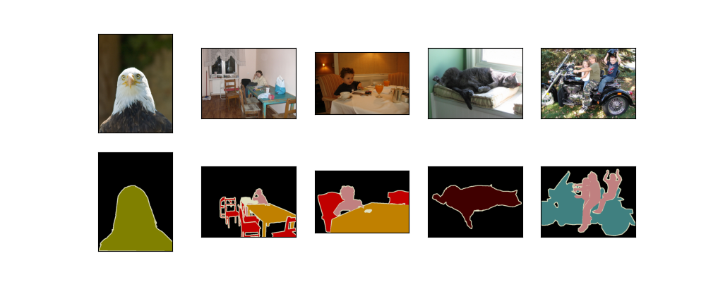

Slide 6
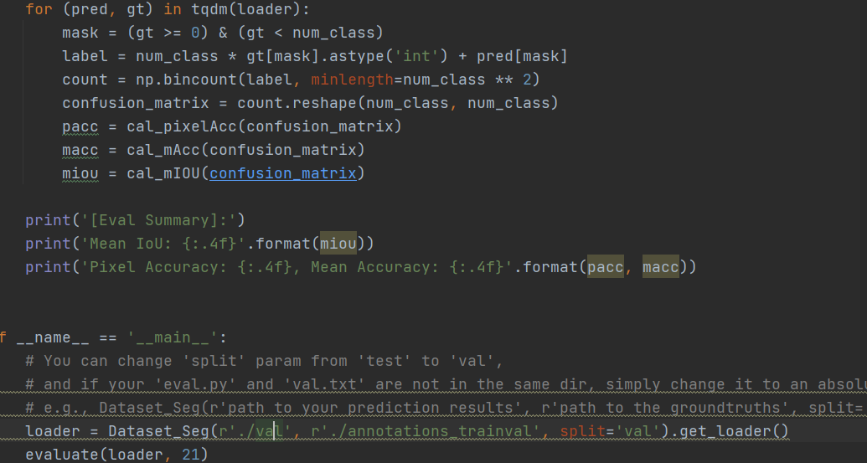
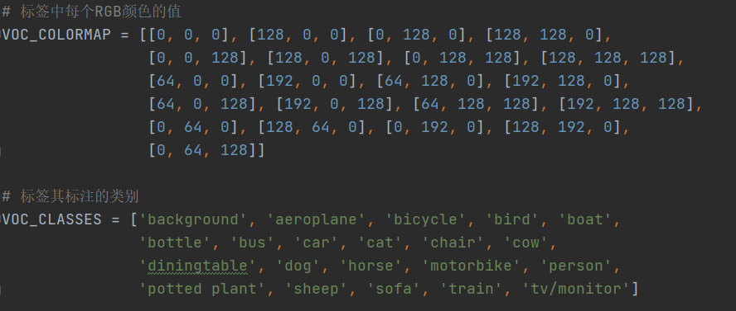
构造标签矩阵
发现eval.py的num_classes为21
猜测使用的是PASCAL VOC或者类似数据集
深度为：20类目标+背景=21
通过搜索引擎查得颜色与标签的映射

Slide 7

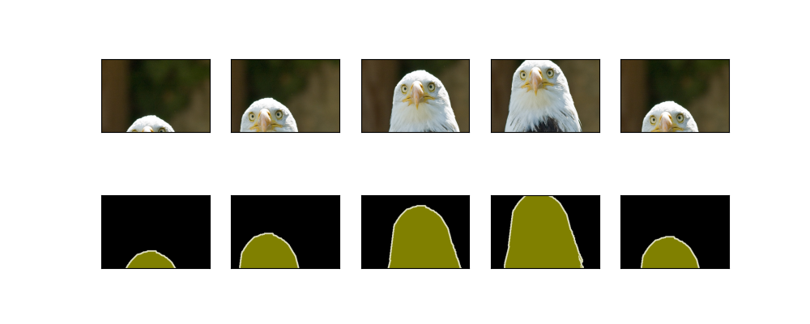
将图像裁剪成固定尺寸使其符合模型的输入形状来训练模型
使用图像增广里的随机裁剪对输入图像和标签裁剪相同区域

Slide 8
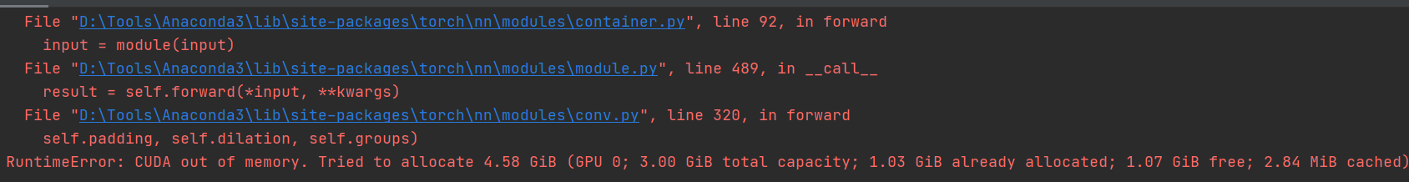
batch_size=20 epochs = 1/2/3/4/5

Slide 9
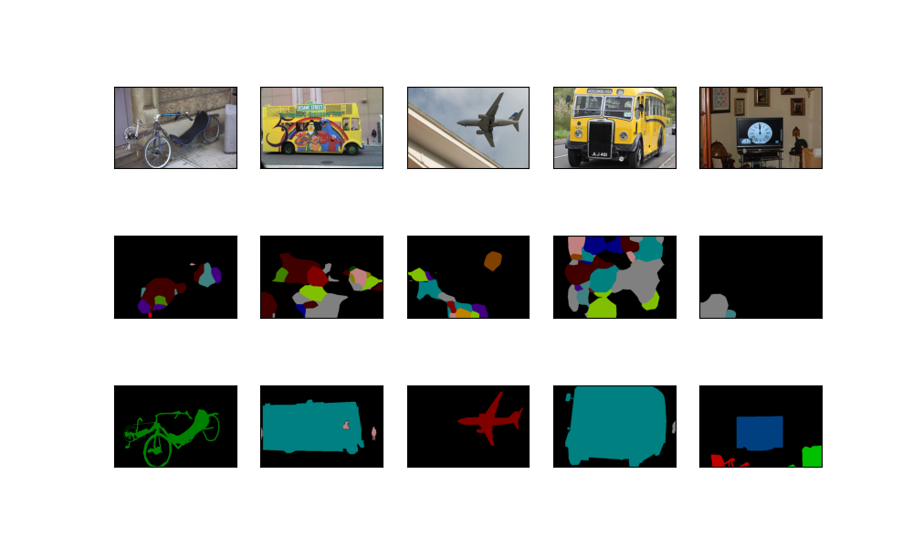
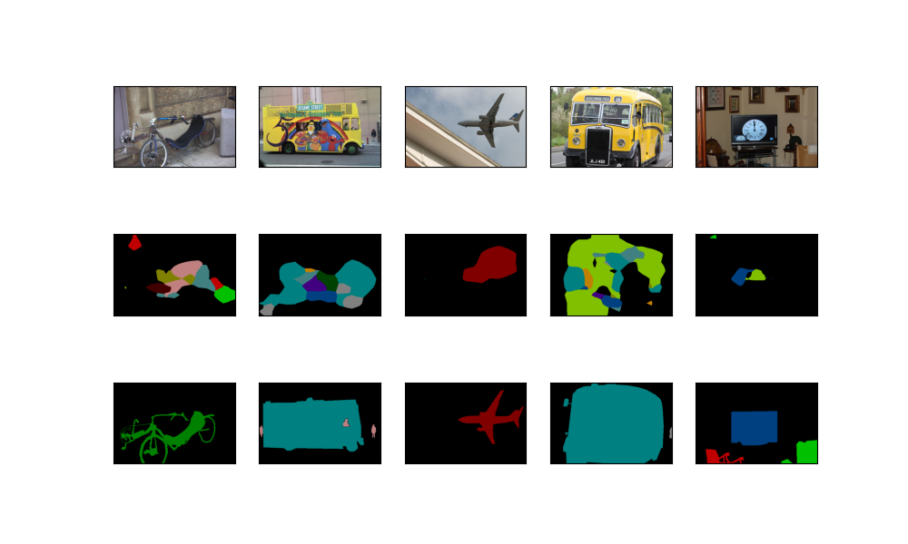
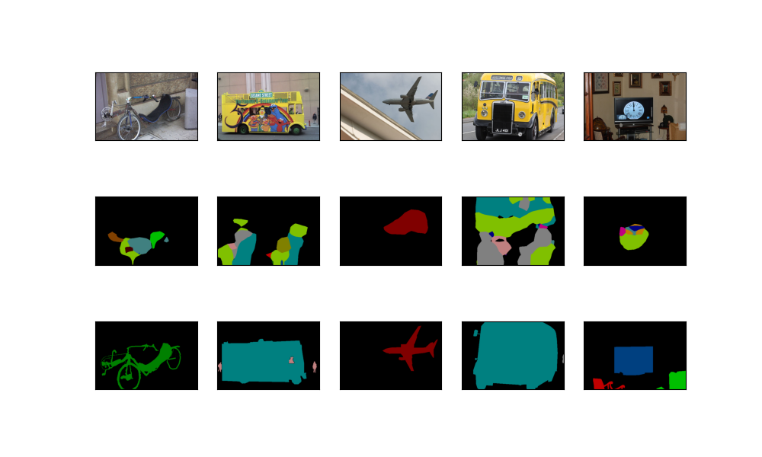
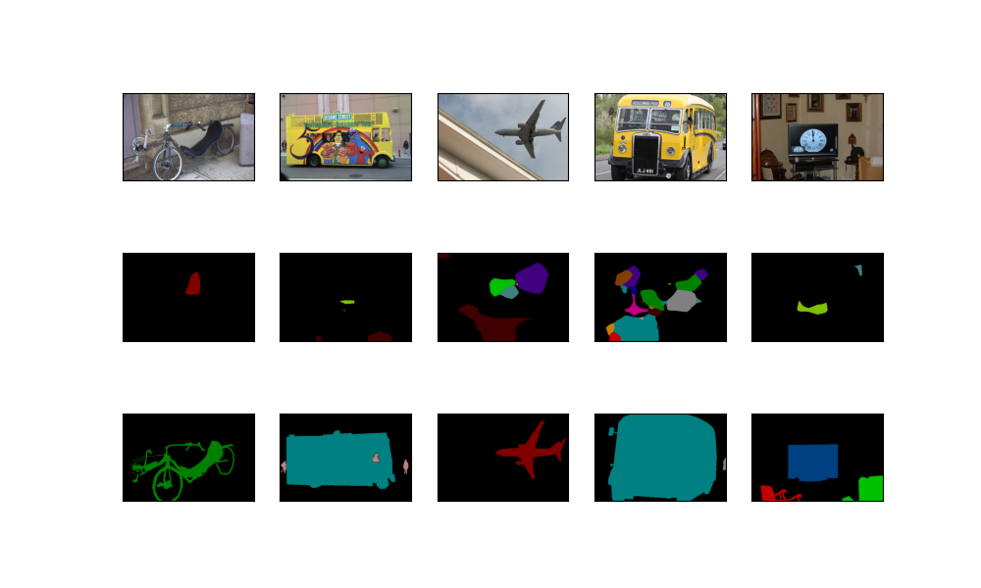

Slide 10
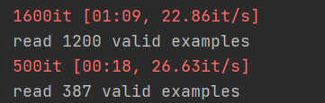
存在的问题
·当epochs超过5时，精度开始下降，loss一直降不下来
·数据预处理时丢失数据，有的图像的尺寸小于随机裁剪所指定的输出尺寸

Slide 11
后续改进
超参数lr, weight_decay, momentum, step_size, gamma
以及1 × 1 卷积层和转置卷积层的初始化方式也可以继续调整
用 ResNet-50 作特征提取器会有更好的效果，不过训练的时间也会更长。
换用32路的3090的SLI交火或许也能有相同效果

